Slide 1
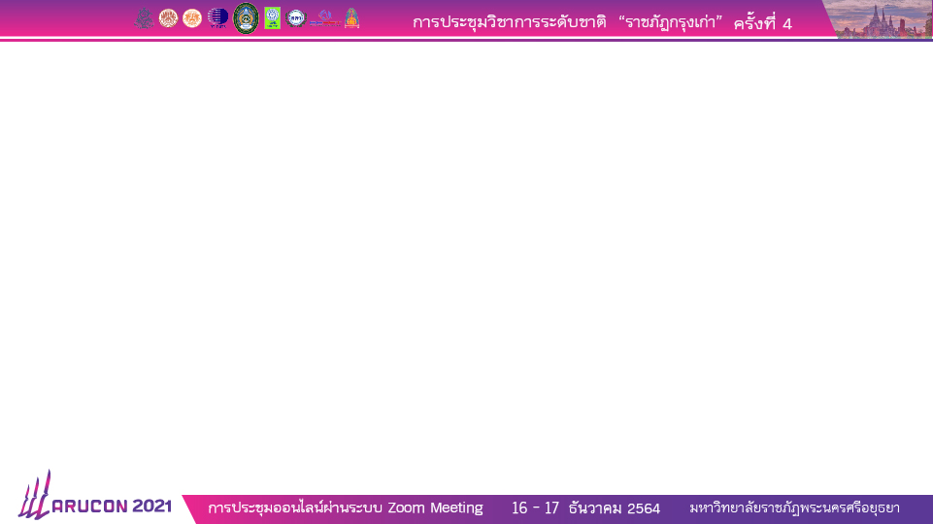
การนำเสนอแบบบรรยาย
เป็นการนำเสนอโดยผู้นำเสนอเตรียมไฟล์ PowerPoint Presentation หรือ PDF เพื่อนำเสนอผลงานตามระยะเวลา ที่กำหนด แยกตามแต่ละกลุ่มสาขา โดย
1) ผู้นำเสนอตรวจสอบรายชื่อ รหัสผลงาน ผ่านเว็บไซต์การประชุมวิชาการ
2) จัดทำ PowerPoint Presentation หรือ PDF ตาม “รูปแบบที่กำหนด” (สามารถดาวน์โหลด Template Poster ได้ที่หน้าเว็บไซต์ https://aru.ac.th/arucon/
3) การนำเสนอ ผู้นำเสนอในรูปแบบ PowerPoint Presentation หรือ PDF ใช้เวลานำเสนอ 12 นาที และเวลาสำหรับถาม-ตอบ 3 นาที ตามลำดับและเวลา ในวันที่นำเสนอ
4) การเตรียมนำเสนอ ผู้นำเสนอจะต้องเตรียมเนื้อหาและมีสาระสำคัญ ดังนี้
- ชื่อเรื่อง
- ชื่อผู้วิจัยและคณะ, สถาบันที่สังกัด, สถานที่ติดต่อ, E-mail
- บทคัดย่อ สรุปสาระสำคัญโดยใช้ภาษารัดกุมเป็นประโยคสมบูรณ์
- ความเป็นมาและวัตถุประสงค์
- วิธีดำเนินการวิจัย
- ผลการวิจัยและอภิปรายผล
- เอกสารอ้างอิง (ควรใช้รูปแบบบรรณานุกรมโดยเลือกเฉพาะที่เกี่ยวข้องโดยตรงเท่านั้น)
- กิตติกรรมประกาศ (ถ้ามี)
หมายเหตุ : ควรใช้รูปภาพหรือแผนภาพที่ดึงดูดความสนใจ ใช้ภาษาที่อ่านง่าย ไม่ซับซ้อน ชวนติดตาม

